Slide 1


Informatieavond basis | kader
Leerjaar 4
DÉ PLEK OM TE ZIJN

Slide 2


PROGRAMMA
Welkom
Exameninformatie door dhr. Chari (examensecretaris)
Informatie LOB door mevr. Van Dalen (decaan)
Algemene informatie door coach
T.i. deze presentatie wordt gepubliceerd op de website en is daar na te lezen.
DÉ PLEK OM TE ZIJN

Slide 3





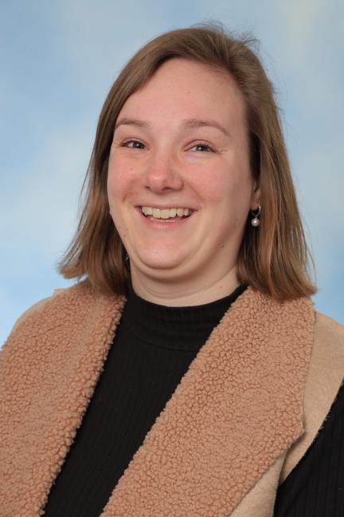
EVEN VOORSTELLEN
Erik van Heeswijk | Loes van de Wiel | Antje Bernards – van Bakel | Maikel van Orsouw | Gerrie Bukkems | Elien Peters - Rit
Afdelings-directeur | Afdelings-directeur | Leerjaar-coördinator | Leerjaar-coördinator | Conciërge | Ortho-pedagoog
PIE | BWI | D&P | Z&W | E&O | Leerjaar 4 | Leerjaar 3 | P-gebouw | Aanwezig op afdeling
DÉ PLEK OM TE ZIJN

Slide 4

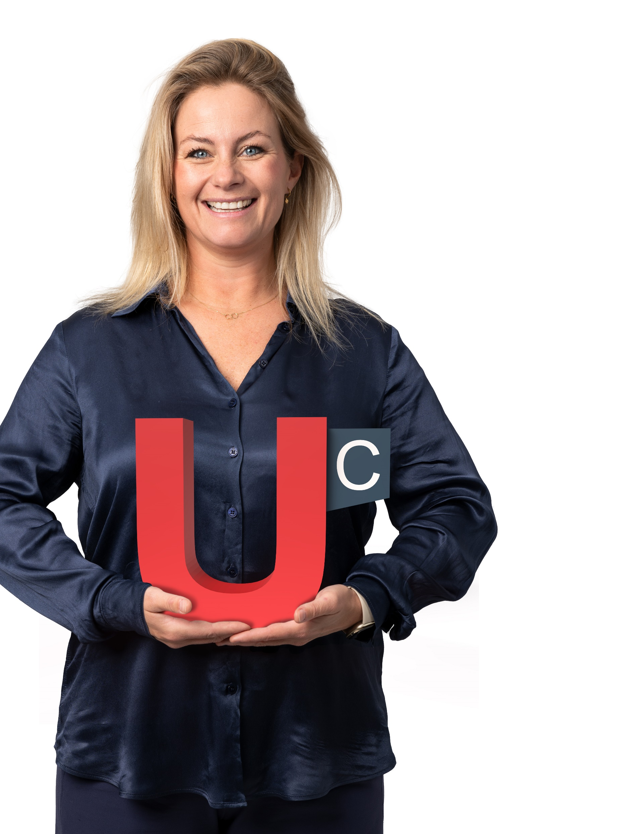
Zo doen we het!
DÉ PLEK OM TE ZIJN

Slide 5



Opbouw eindcijfer examen
Centraal examen (50%)
CE
Leerjaar 4 (mei)
Schriftelijke examens
Praktijkexamens
Schoolexamen (50%)
SE
Leerjaar 3 en 4
SE-cijfer + CE-cijfer : 2 = EC (Eindcijfer)
Let op EC 5,45 wordt 5 !
DÉ PLEK OM TE ZIJN

Slide 6

Belangrijk om te weten
Het vierde leerjaar staat in het teken van de schoolexamens​
​
De SE’s zijn vastgelegd in het PTA​
Alle onderdelen van het PTA moeten zijn gemaakt om deel te kunnen nemen aan het CE​
​
Een leerling mag maximaal 2 SE’s herkansen (avo) en 2 SE profielvakken en/of keuzevakken herkansen
​
Een leerling mag maximaal 1 CE herkansen (avo) en het profielvak​
Bij afwezigheid moet de afdeling voor aanvang van het CE óf SE telefonisch worden geïnformeerd. Toestemming wordt alleen gegeven als er sprake is van een geldige reden.
Mis je een SE met een ongeldige reden, dan vervalt het recht op inhalen en kost het dus een herkansing
DÉ PLEK OM TE ZIJN

Slide 7
Vakken
SE (PTA)
Ne, En, Wi/Ak, Bi/Nask1/Ec, Profiel vak
4 keuzevakken en Ma: tellen mee bij de uitslag
LO en CKV: Moet minimaal “v”
CE
Ne, En, Wi/Ak, Bi/Nask1/Ec, Profiel vak (CSPE)
DÉ PLEK OM TE ZIJN

Slide 8
Rekenen en LOB
Kandidaten die geen wiskunde hebben, dienen een PTA rekenen af te ronden. Uitslag telt niet mee in de slaag/zak-regeling
LOB: moet minimaal een voldoende zijn
DÉ PLEK OM TE ZIJN

Slide 9
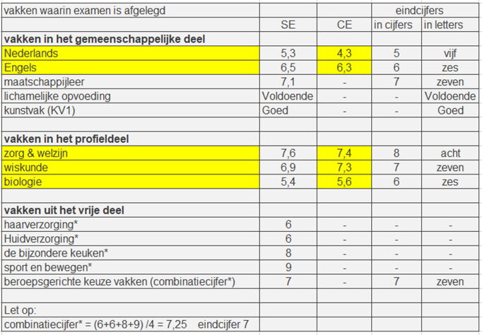
Cijferlijst
DÉ PLEK OM TE ZIJN

Slide 10

Je bent geslaagd als
je ‘v’ of ‘g’ hebt voor LO, CKV en LOB.
én je cijfers voor de vakken van het CE gemiddeld een 5,5 of hoger zijn
én je eindcijfer voor NE afgerond minimaal een 5 is
én al je eindcijfers een 6 of hoger zijn
óf je één 5 en voor de rest alleen 6-en hebt
óf je één 4 en voor de rest alleen 6-en en één 7 hebt
óf je twee keer een 5 hebt en voor de rest 6-en en één 7 hebt
Let op: met een 3 of lager op je cijferlijst ben je sowieso gezakt, dit geldt ook voor de keuzevakken afzonderlijk.
DÉ PLEK OM TE ZIJN

Slide 11





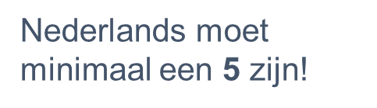
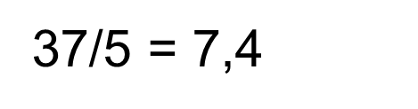
Geslaagd?
DÉ PLEK OM TE ZIJN

Slide 12
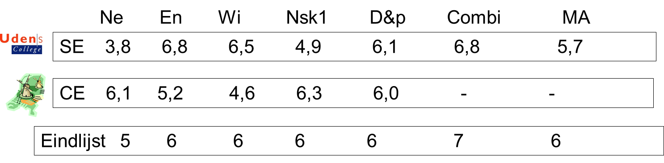




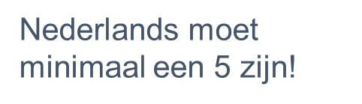
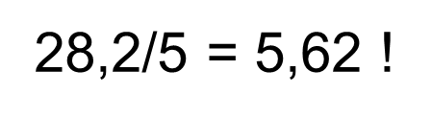
Geslaagd?
DÉ PLEK OM TE ZIJN

Slide 13
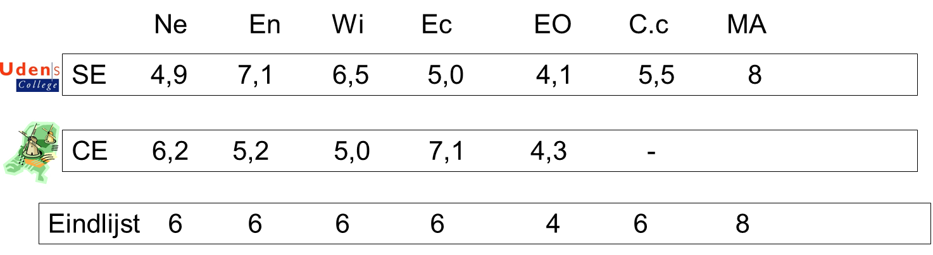




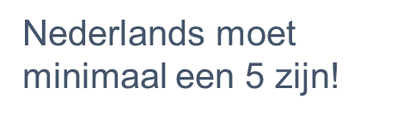
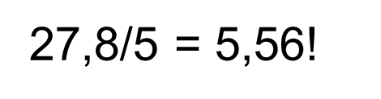
Geslaagd?
DÉ PLEK OM TE ZIJN

Slide 14

Geslaag
Informatieverstrekking
Per 1 oktober:
Alle informatie omtrent het examen op de site
Kijk regelmatig op onze site!
Udens College | vmbo 4
DÉ PLEK OM TE ZIJN

Slide 15
LOB en MBO
Basis | Kader
Leerjaar 4
DÉ PLEK OM TE ZIJN

Slide 16
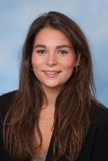

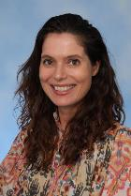
Even voorstellen…
Lindsay van Dalen
Decaan
Basis/Kader
lindsayvandalen@udenscollege.nl
Nienke van Geesbergen
Decaan
Gemengd/Theoretisch
nienkevangeesbergen@udenscollege.nl
DÉ PLEK OM TE ZIJN

Slide 17
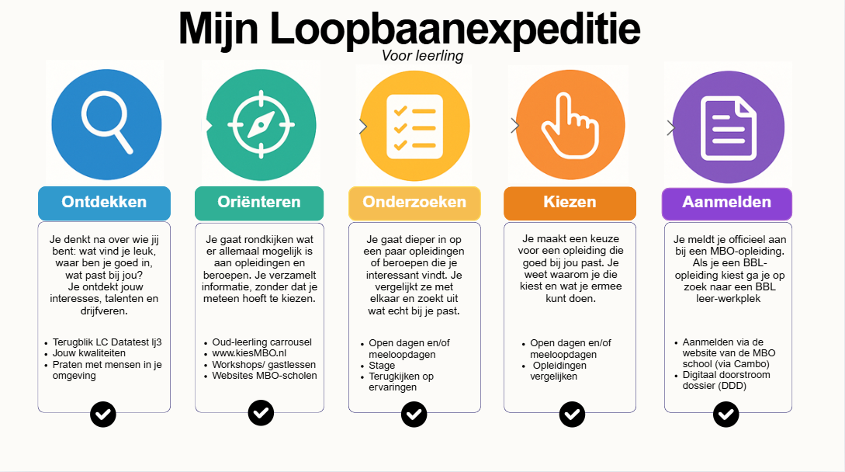
TITEL PAGINA ( IN HOOFDLETTER)
DÉ PLEK OM TE ZIJN

Slide 18

TITEL PAGINA ( IN HOOFDLETTER)
DÉ PLEK OM TE ZIJN

Slide 19
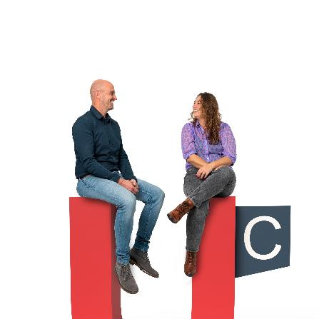
Aanmelding MBO
Aanmelding voor mbo-opleiding vanaf 1 oktober / 1 november
Deadline vóór 1 april (toelatingsrecht)
Digitaal via de website van de mbo-school (DigiD noodzakelijk!)
Toelating & plaatsing
Opleidingen met beperkt aantal plekken
VeVa, creatieve opleidingen, Hair & Nail, luchtvaartdienstverlening, sociaal werker, etc.
Wie het eerst komt, wie het eerst maalt = snel aanmelden!
Selectieopleidingen
Sport en bewegen, VeVa, sommige creatieve opleidingen, dans, artiest, etc.
DÉ PLEK OM TE ZIJN

Slide 20


Vragen of meer informatie?
Vmbo-decanen@udenscollege.nl
Online LOB spreekuur voor ouders (op inschrijving)
Donderdag 23 oktober van 19.00 – 21.00 uur
DÉ PLEK OM TE ZIJN

Slide 21
Rol ouder/verzorger samengevat
Ben er voor de leerlingen en help ze de juiste keuzes te maken
Houd de belangrijke data goed in de gaten
Digi-D aanvragen & tijdig aanmelden vervolgopleiding
Help leerlingen met leerwerk en/of planning waar nodig, deadline is deadline bij SE’s
Volg de regels bij afwezigheid rondom het PTA
Bij vragen of zorgen, neem contact op met de coach
Laten we er samen een fijn jaar van maken!
DÉ PLEK OM TE ZIJN

Slide 22
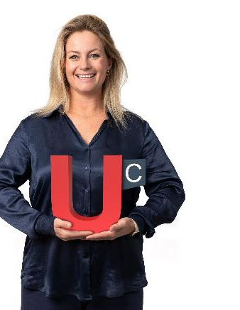
Ziek / Verlof
Leerling is ziek
Ziekmelden via magister app of receptie. Wanneer de leerling beter is, moet u dit melden via magister!
Ziekmelden bij schoolexamen: ALTIJD contact met de afdeling BBK. Dit moet dagelijks, tot leerling beter is.
Leerling wordt ziek op school
Ziekmelden kan ALLEEN tijdens de pauzemomenten. Wij nemen ALTIJD contact op met ouders. Na akkoord met ouders gaat de leerling pas naar huis.
Leerling wil verlof
Via verlofbriefje, minimaal 3 dagen van te voren bij planbare zorg of feesten etc. Het inleveren van een briefje is een vraag óf je verlof mag krijgen, geen gegeven!
DÉ PLEK OM TE ZIJN

Slide 23
Telefoonbeleid
Het Udens College is een telefoonvrije school!
De leerling legt de telefoon bij binnenkomst in de kluis
of laat de telefoon thuis
Hij/zij haalt de telefoon pas uit de kluis bij het naar huis gaan.
Alleen bij lessen buiten school mag de telefoon worden meegenomen.
Afspraken
Toch een telefoon bij op school, dan nemen docenten deze telefoon in.
Ingenomen telefoon kan vanaf 16.15 uur worden opgehaald bij de receptie.
DÉ PLEK OM TE ZIJN

Slide 24

TITEL PAGINA ( IN HOOFDLETTER)
PLAK HIER EEN OF MEERDERE AFBEELDINGEN
OF DIAGRAMMEN/TABELLEN
DÉ PLEK OM TE ZIJN

Slide 25

Wat kun je doen als ouders?
In de agenda of op magister kijken voor het huiswerk/toetsen
Op magister meekijken om te zien hoe het gaat met cijfers/spullen in orde/te laat/afwezig/verwijderd.
Helpen met vervolgstudiekeuze/open dagen bezoeken.
Helpen bij het maken van een planning vóór de TRAP.
PTA-boekje op de schoolsite bekijken (VANAF 1 OKTOBER BESCHIKBAAR)
(vmbo – onderwijs – Het Examen – PTA basis/kader 4)
DÉ PLEK OM TE ZIJN

Slide 26
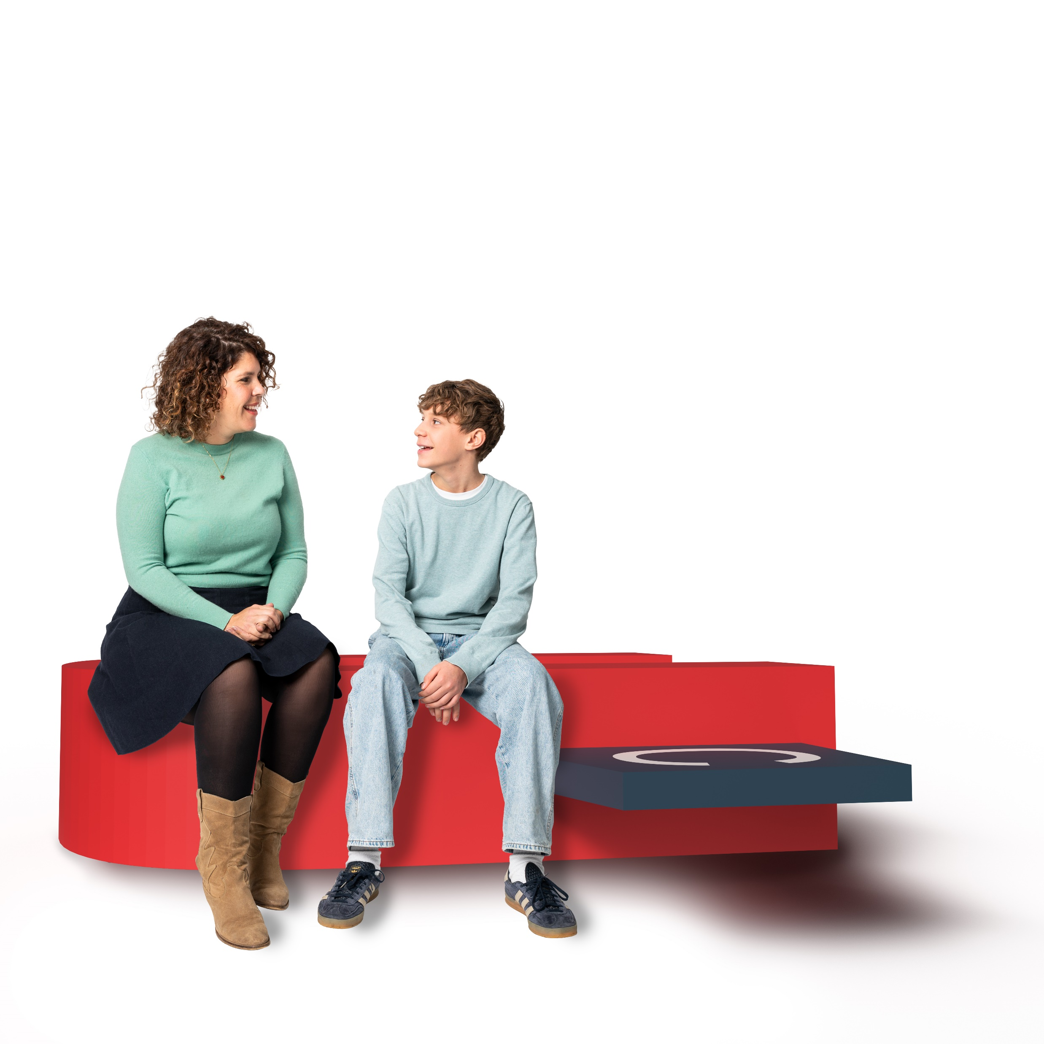
PTA
PTA = Programma Toetsing en Afsluiting
Schoolexamen klas 3+4 = 50%
Centraal Examen = 50 %
PTA boekje staat op de website van het Udens College
Elke leerling heeft recht op 2 AVO herkansingen én
1 keuzedeel (profiel) indien deze nog niet in leerjaar 3 is gedaan.
DÉ PLEK OM TE ZIJN

Slide 27
Berekening eindcijfer
SE + CE = EC
Gemiddelde van alle Schoolexamens (PTA’s) die de leerling in leerjaar 3 en 4 heeft gemaakt → niet afgerond
Cijfer dat wordt behaald bij het Centraal Eindexamen in mei → niet afgerond
Het gemiddelde schoolexamencijfer + het eindexamencijfer delen door 2 is het eindcijfer
DÉ PLEK OM TE ZIJN

Slide 28
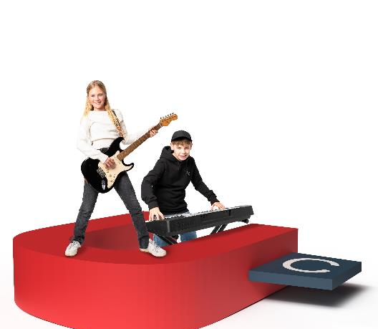
Externe partners
Onze externe partners
Is een leerling veel ziek → Schoolarts
Is een leerling veel te laat/niet op school → Leerplichtambtenaar en er zijn korte lijntjes met HALT
Expertise bij complexe ondersteuningsbehoefte → Samenwerkingsverband
Bij bepaalde schorsingen kunnen we HALT inschakelen.
DÉ PLEK OM TE ZIJN

Slide 29
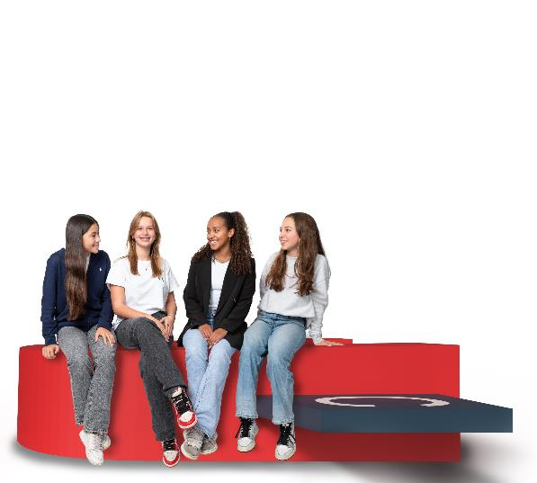
Stage
10 t/m 21 november 2025
Leerlingen kunnen vanaf NU aan de slag met het vinden van een stageplek voor week 46 en 47 (10 t/m 21 november).
Dit doen zij via www.match2gether.nl
Leerlingen lopen 2 weken stage bij een bedrijf naar keuze. Staat het bedrijf (nog) niet in Match2Gether? De leerling kan een formulier bij de afdeling ophalen, volledig in laten vullen door het bedrijf en het formulier weer inleveren. Bedrijf zal nu in Match2Gether verschijnen.
Deadline stage = 10 oktober
Geen stage voor die tijd geregeld = terugkomdagen na school
DÉ PLEK OM TE ZIJN

Slide 30
Belangrijke data
25-08-2025 Ouderavond Examen/PTA/LOB
1-10-25 of 1-11-25 Inschrijving vervolgopleiding
10-11 t/m 21-11-25 Stage BK 4
9-03-26 Inschrijving Herkansingen
25/26-03-26 Herkansingen
27-03-26 Laatste lesdag
7-04-26 Start CSPE’s
8-05-26 Start CE’s
11-06-26 Uitslag
30-06-26 Gala
1-6 t/m 3-6-26 examenreis (+/_ 325 incl. overnachting en busreis nadere info volgt.)
DÉ PLEK OM TE ZIJN

Slide 31
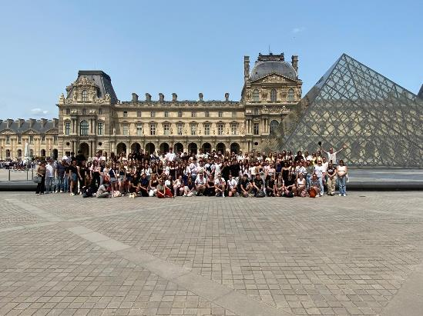
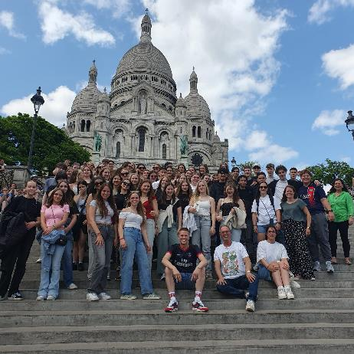
Eindexamenreis 1t/m 3 juni

Slide 32
Gesprekken ouders
Voor de herfstvakantie → Startgesprekken
Niet op een vast moment, maar in samenspraak met de ouders.
Informatie hierover volgt via coach.
DÉ PLEK OM TE ZIJN

Slide 33

Vragen?
Neem gerust contact op met de coach van uw zoon of dochter via de mail, stel uw vragen in het startgesprek of laat uw zoon of dochter via teams zelf contact opnemen.
DÉ PLEK OM TE ZIJN

Slide 34
EINDE PRESENTATIE
VERVANG DOOR AFSLUITENDE TEKST
DÉ PLEK OM TE ZIJN

